Slide 1

이것이 취업을 위한 컴퓨터 과학이다 with CS 기술 면접
Chapter 06 데이터베이스
06-6 NoSQL
강민철
https://minchul.net
https://youtube.com/@kangminchul

Slide 2
Chapter 06 데이터베이스
06-1 데이터베이스의 큰 그림
06-2 RDBMS의 기본
06-3 SQL
06-4 효율적 쿼리
06-5 데이터베이스 설계
06-6 NoSQL

Slide 3
Chapter 06-6
NoSQL

Slide 4
Chapter 06-6 NoSQL(1)
RDBMS vs NoSQL: NoSQL의 특징
NoSQL - Not Only SQL의 약자
테이블의 형태로 레코드를 저장하고 SQL로 다루는 RDBMS와는 달리 레코드를 (테이블 형태 이외의)다양한 형태로 저장할 수 있고, SQL 이외의 방법으로 저장된 데이터도 다룰 수 있음
NoSQL 데이터베이스의 대표적 유형
키-값 데이터베이스
도큐먼트 데이터베이스
그래프 데이터베이스
칼럼 패밀리 데이터베이스

Slide 5

Chapter 06-6 NoSQL(2)
키-값 데이터베이스(key-value database)
데이터베이스에 레코드를 키(필드)와 값의 쌍으로 저장하는 데이터베이스
가장 간단한 형태의 NoSQL 데이터베이스 유형
Redis, Memcached 등
인 메모리 데이터베이스(in-memory database)
레코드 구조가 단순한 키-값 데이터베이스의 특성상, 키-값 데이터베이스 중에서는 레코드를 보조기억장치가 아닌 메모리에 저장해 빠른 데이터베이스 접근 속도를 제공하는 경우도 있음
Redis와 Memcached는 모두 기본적으로 레코드를 보조기억장치가 아닌 메모리에 저장
키-값 데이터베이스는 캐시나 세션 등 비교적 가벼운 정보를 저장하는 경우가 많음
이 경우 키-값 데이터베이스를 단독으로 사용하는 경우도 있지만, 다른 주요 데이터베이스의 보조 데이터베이스로써 사용되는 경우도 많음

Slide 6

Chapter 06-6 NoSQL(3)
도큐먼트 데이터베이스(document database)
혹은 문서지향 데이터베이스 document-oriented database) 는 레코드를 도큐먼트라는 단위로 저장하고 관리하는 데이터베이스
도큐먼트(document) - ‘정형화되어 있지 않은 NoSQL 레코드의 단위’를 통칭하기 위해 사용하는 용어
많은 데이터베이스에서 JSON이나 XML과 같은 형식을 도큐먼트로 활용
MongoDB가 대표적

Slide 7
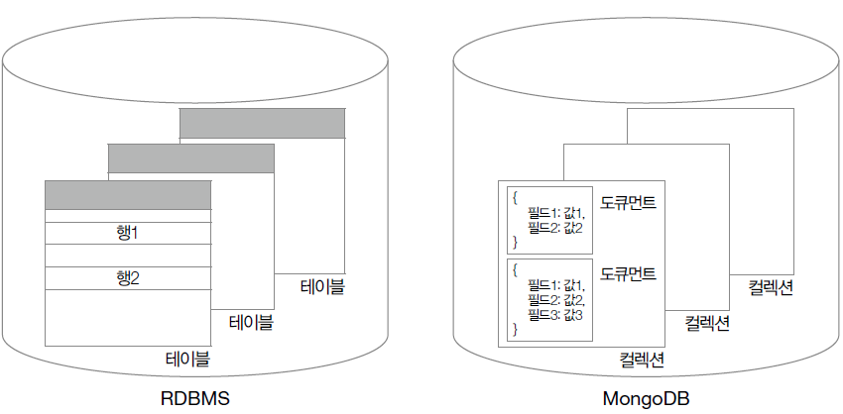
Chapter 06-6 NoSQL(4)
MongoDB에서는 하나의 레코드를 다음과 같은 JSON 형태의 데이터로 만들어 관리
JSON의 키가 필드, JSON 데이터 하나 하나가 RDBMS의 행인 셈
차이점 - MongoDB에서는 RDBMS와는 달리 고정된 스키마가 없기 때문에 각 도큐먼트가 다음 그림과 같이 유연한 스키마를 가질 수 있음

Slide 8
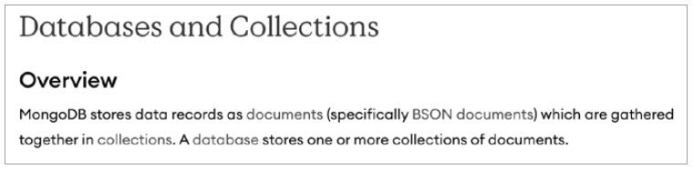
Chapter 06-6 NoSQL(5)
MongoDB에서는 도큐먼트가 모여 컬렉션(collection)을 이룸
RDBMS에서 테이블이 모여 데이터베이스를 이루듯, MongoDB에서는 컬렉션이 모여 데이터베이스를 이룸
[NOTE]
MongoDB에서 도큐먼트로 활용되는 ‘JSON 형태의 데이터’를 정확히 말하면 BSON(Binary JSON)
형태는 JSON과 같음

Slide 9
Chapter 06-6 NoSQL(6)
그래프 데이터베이스(graph database)
데이터베이스에 저장하고자 하는 데이터를 그래프의 노드 형태로 저장
대표적으로 neo4j 등
기본적으로 그래프 데이터베이스는 이러한 방향 그래프를 표현하기 위해 활용되며, 노드 간의 연결 관계와 방향을 표현할 수 있기 때문에 SNS의 친구 관계나 교통망과 같이 데이터 간의 관계성이 중요한 레코드를 저장하기 위해 주로 사용

Slide 10
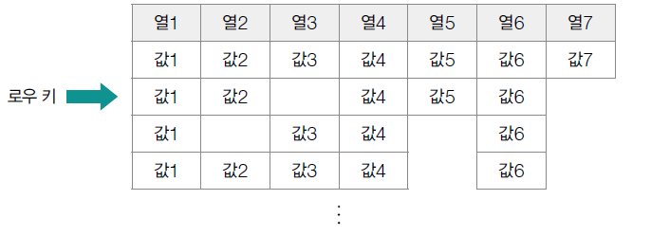
Chapter 06-6 NoSQL(7)
칼럼 패밀리 데이터베이스(column family database)
칼럼 패밀리 데이터베이스의 대표적인 종류로는 Cassandra, HBase 등
RDBMS와 같이 행(row)과 열(column)이라는 개념이 있고, RDBMS에서 키를 통해 특정 행을 식별하듯 로우 키(row key)를 통해 특정 행을 식별
RDBMS와는 다르게 정규화나 조인을 사용하지 않고, 스키마가 고정되어 있지 않아 자유롭게 열을 추가할 수 있음
칼럼 패밀리 데이터베이스에서는 행과 열의 집합이 반드시 엄격한 테이블의 형태를 이루지 않음
동적으로 변할 수 있는 열들이 있고, 거기에 행 데이터들이 대응되어 있는 것에 가까움

Slide 11
Chapter 06-6 NoSQL(8)
관련 있는 열들이 모여 칼럼 패밀리(column family) 단위를 형성
칼럼 패밀리는 키스페이스(keyspace) 단위를 형성
키스페이스는 여러 칼럼 패밀리들을 포괄하는 칼럼 패밀리 데이터베이스의 최상위 단위
일반적으로는 애플리케이션마다 키스페이스가 하나씩 사용
즉, 칼럼 패밀리 데이터베이스의 키스페이스는 여러 칼럼 패밀리를 포함할 수 있고, 칼럼 패밀리는 다시 여러 열을 포함할 수 있음
이 열들은 자유롭게 가감될 수 있기 때문에 RDBMS의 테이블보다 더 자유로운 형태로 레코드를 다룰 수 있음

Slide 12
Chapter 06-6 NoSQL(9)
NoSQL은 높은 부하를 감당하거나 대용량 데이터를 다루는 분산 환경에 적합
NoSQL의 주요 이점 - 확장성, 유연성, 가용성, 성능
NoSQL는 스케일 아웃에 특화된 설계를 따르는 경우가 많고, RDBMS에 비해 스케일 아웃이 용이함
NoSQL은 성능 향상을 위해 ACID와 정규화를 엄격히 준수하지는 않음
RDBMS에 비해 데이터 무결성과 일관성이 다소 저하
RDBMS에 비해 큰 성능 향상
ACID에 대한 엄격한 준수나 데이터의 무결성, 일관성 유지가 중요한 환경에서는 RDBMS가 더 적합
또한 저장해야 하는 데이터가 비교적 정형화되어 있거나(스키마가 비교적 고정되어 있거나) 확장성을 크게 염두하고 있지 않다면 굳이 가용성에 중점을 두고 비정형화된 형태를 다루는 NoSQL을 사용할 이유가 없음

Slide 13
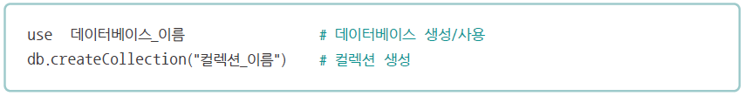
Chapter 06-6 NoSQL(10)
다양한 NoSQL: MongoDB와 Redis 맛보기
MongoDB
MongoDB에서 레코드는 도큐먼트 단위로 저장
레코드가 모여 컬렉션이 되고, 컬렉션이 모여 데이터베이스
가장 먼저 데이터베이스와 컬렉션을 생성이 필요
[참조] 실습환경 구축 방법 - 아래 링크의 [mongodb], [redis] 디렉터리
https://github.com/kangtegong/cs

Slide 14
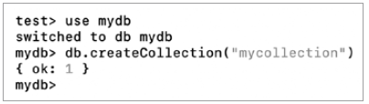
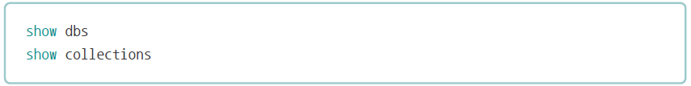
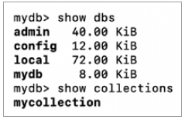
Chapter 06-6 NoSQL(11)
예제) 우선 ‘mydb’라는 데이터베이스와 ‘mycollection’이라는 컬렉션을 생성
생성된 데이터베이스와 컬렉션 조회

Slide 15
Chapter 06-6 NoSQL(12)
MongoDB에 데이터를 삽입
단일 레코드를 삽입
여러 레코드를 한 번에 삽입
[NOTE]
현재 사용 중인 데이터베이스 삭제 명령 - ‘db.dropDatabase()’
컬렉션을 삭제하는 명령 -‘db.컬렉션_이름.drop()’

Slide 16
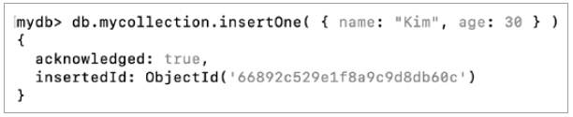
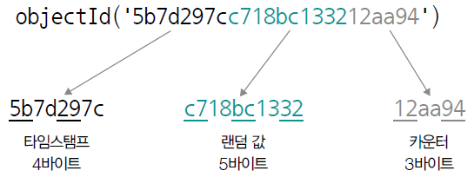
Chapter 06-6 NoSQL(13)
단일 레코드를 삽입하는 방법
단일 레코드를 삽입하는 명령은 ‘db.컬렉션_이름.insertOne( )’
소괄호 안에 삽입하고자 하는 도큐먼트(레코드)를 JSON 형태로 명시
‘ObjectId’는 도큐먼트마다 부여되는 고유한 값으로, 특정 도큐먼트를 식별할 수 있는 정보
타임스탬프, 랜덤 값, 증가하는 값인 카운터의 조합

Slide 17
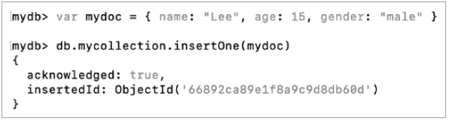
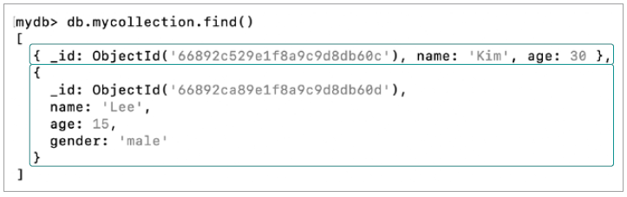
Chapter 06-6 NoSQL(14)
참고) JSON 형태의 도큐먼트는 변수 형태로도 사용 가능
가령 다음 예제에서는 도큐먼트를 ‘mydoc’에 저장하여 활용
특정 컬렉션의 도큐먼트를 확인하는 명령은 ‘db.컬렉션_이름.find()’

Slide 18
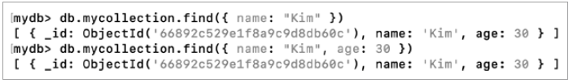
Chapter 06-6 NoSQL(15)
‘db.컬렉션_이름.find()’의 인자로 도큐먼트의 필드(JSON의 키)의 값을 하나 이상 명시하면 원하는 도큐먼트만 필터링하여 조회
예) ‘name’이 ‘Kim’인 도큐먼트를 찾고자 한다면 다음과 같이 검색

Slide 19
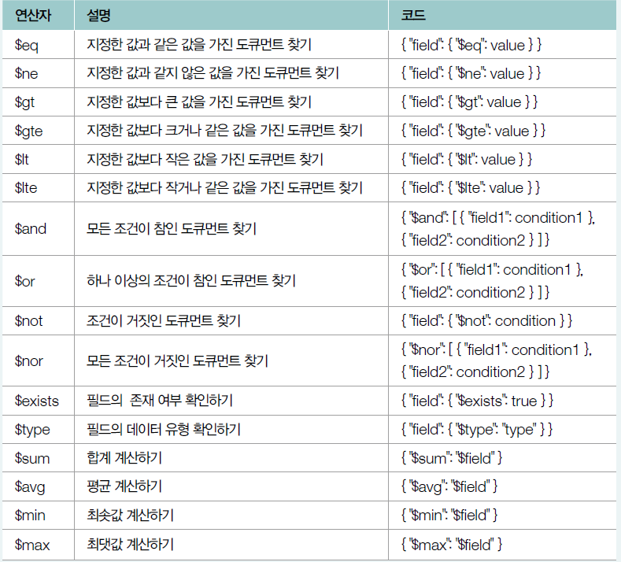
Chapter 06-6 NoSQL(16)
여기서 잠깐
MongoDB의 연산자

Slide 20
Chapter 06-6 NoSQL(17)
여기서 잠깐

Slide 21
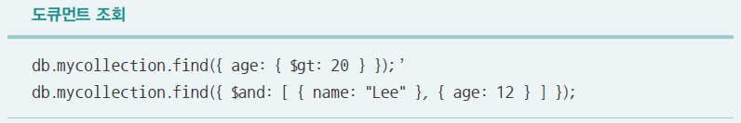
Chapter 06-6 NoSQL(18)
여기서 잠깐
앞에서 살펴본 예시에서 ‘age’가 ‘20’보다 큰 도큐먼트와 ‘name’이 ‘Lee’이고, ‘age’가 ‘12’인 도큐먼트는 다음과 같이 찾을 수 있음

Slide 22
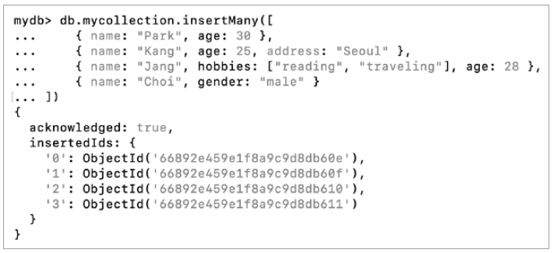
Chapter 06-6 NoSQL(19)
여러 레코드를 삽입하는 방법
여러 레코드를 삽입하는 명령은 ‘db.컬렉션_이름.insertMany()’
소괄호 안에 삽입할 여러 도큐먼트를 리스트 형태로 명시
이때 리스트는 대괄호로 표기
예시) RDBMS와는 달리, 삽입되는 레코드의 스키마가 일정할 필요가 없다는 점을 강조하기 위해 의도적으로 스키마가 다른 레코드들을 삽입

Slide 23
Chapter 06-6 NoSQL(20)
도큐먼트를 갱신하는 방법
단일 도큐먼트를 갱신
여러 도큐먼트를 갱신

Slide 24
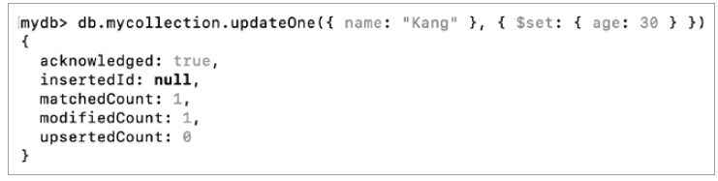
Chapter 06-6 NoSQL(21)
단일 도큐먼트를 갱신하는 방법
단일 도큐먼트를 갱신하는 명령은 ‘db.컬렉션_이름.updateOne()’
updateOne의 첫 번째 인자는 갱신할 도큐먼트를 식별하는 필터
두 번째 인자는 갱신할 내용
갱신할 내용을 명시할 때는 MongoDB의 연산자가 명시되는데, 주로 다음과 같이 $set 연산자가 사용
예시) ‘name’이 ‘Kang’과 일치하는 도큐먼트를 찾아 해당 도큐먼트의 ‘age’를 ‘30’으로 변경

Slide 25
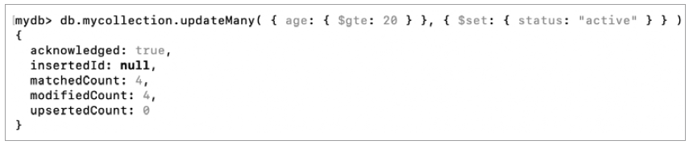
Chapter 06-6 NoSQL(22)
여러 도큐먼트를 갱신하는 방법
여러 도큐먼트를 갱신하는 명령은 ‘db.컬렉션_이름.updateMany( )’
방법은 앞에서 설명한 updateOne과 유사
예시) ‘age’가 ‘20’ 이상인 모든 도큐먼트(age: { $gte: 20 } )의 ‘status’ 필드를 ‘active’로 설정하도록 갱신하는 명령

Slide 26
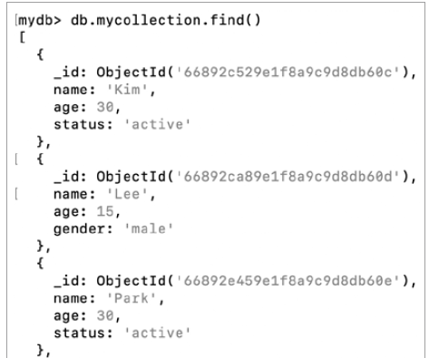
Chapter 06-6 NoSQL(23)
갱신 결과를 조회
만약 도큐먼트에 ‘status’라는 필드가 없었다면 새로 생성됨
모든 레코드의 ‘status’ 필드가 ‘active’라는 값을 갖게 된 것을 확인

Slide 27

Chapter 06-6 NoSQL(24)
특정 필드를 없앨 때는 $unset 연산자가 사용
예시) ‘age’가 ’10’ 이상인 모든 도큐먼트의 ‘status’ 필드를 없애는 명령

Slide 28
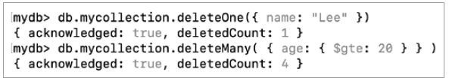
Chapter 06-6 NoSQL(25)
도큐먼트를 삭제하는 방법
단일 도큐먼트를 삭제하는 방법 - ‘db.컬렉션_이름.deleteOne( )’
여러도큐먼트를 삭제하는 방법과 - ‘db.컬렉션_이름.deleteMany( )’
지금까지 배운 명령들의 용례와 유사하게 첫 번째 인자를 통해 삭제하고자 하는 도큐먼트의 필드를 필터로 지정할 수 있고, 연산자를 사용할 수 있음
예시) 각각 ‘name’ 필드가 ‘Lee’인 도큐먼트를 삭제하는 예시와 ‘age’ 필드가 ‘20’ 이상인 도큐먼트를 삭제

Slide 29
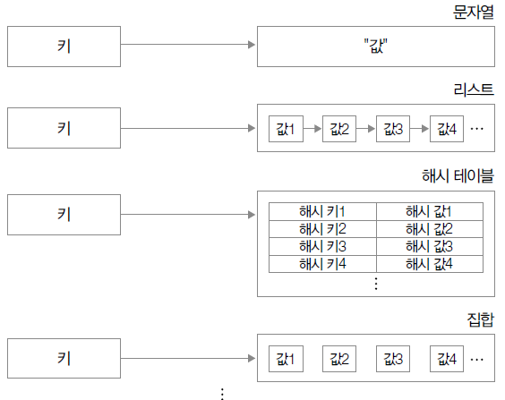
Chapter 06-6 NoSQL(26)
Redis
Redis는 저장되는 레코드를 키-값의 대응 쌍으로 관리
‘값’으로 활용될 수 있는 자료 구조의 종류가 다양
대표적으로 문자열과 리스트, 해시 테이블, 집합 등

Slide 30
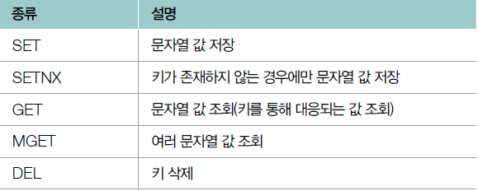
Chapter 06-6 NoSQL(27)
Redis에서 문자열 타입의 값을 다룰 때 사용 가능한 대표적인 명령

Slide 31

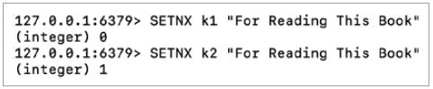
Chapter 06-6 NoSQL(28)
SET 명령
Redis 설치 환경에서 다음과 같이 입력하면 ‘k1’이라는 키에 ‘Thank You’라는 문자열 값이 대응되어 저장
올바르게 입력했다면 ‘OK’가 출력
SETNX 명령
‘SET if Not eXists’의 약자로, 키가 존재하지 않는 경우에만 값을 저장
예시) 다음의 첫 번째 명령은 ‘k1’이 존재하기 때문에 실패하며, 두 번째 명령은 성공
키가 존재하지 않는 경우 ‘1’이 반환되고 값이 저장되지만, 키가 이미 존재하는 경우에는 ‘0’이 반환되고 값이 저장되지 않음

Slide 32
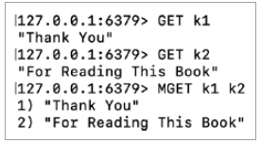
Chapter 06-6 NoSQL(29)
GET, MGET 명령
현재까지 대응된 키-값의 관계를 확인해 보면 ‘k1’에는 문자열 ‘Thank You’, ‘k2’에는 ‘For Reading This Book’이 대응
GET 명령 뒤에 키 이름을 명시하면 해당 키에 대응된 값을 조회
MGET 명령 뒤에 여러 키 이름을 나열하면 해당 키들에 대응된 값들을 볼 수 있음

Slide 33
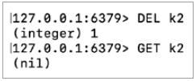
Chapter 06-6 NoSQL(30)
DEL 명령
DEL 명령 뒤에 키 이름을 명시하면 해당 키-값의 대응 관계가 삭제
예시) 키 ‘k2’를 삭제한 뒤, 다시 ‘k2’의 값을 조회 ‘k2’와 대응되는 값이 삭제되었기 때문에 ‘GET k2’ 명령의 결과로 아무 것도 조회되지 않음(nil)

Slide 34
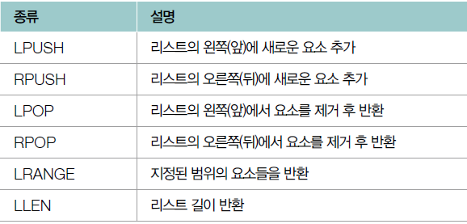
Chapter 06-6 NoSQL(31)
리스트 타입의 값을 다룰 때의 기본 명령

Slide 35

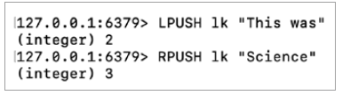
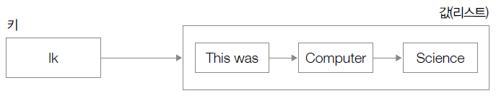
Chapter 06-6 NoSQL(32)
LPUSH, RPUSH 명령
LPUSH는 리스트가 비어 있을 경우 새 리스트를 생성하고 리스트의 왼쪽에 첫 번째 요소를 추가
예시) ‘lk’라는 키에 대응되는 리스트 왼쪽(앞)에 ‘Computer’라는 문자열 요소를 추가하는 명령 ‘lk’가 아직 존재하지 않으면 이 명령으로 새로운 리스트가 생성되고, 첫 번째 요소로 ‘Computer’가 추가
앞선 명령의 성공적인 실행 이후 ‘lk’라는 키에 대응되는 리스트는 [“Computer”]
예시) 이 리스트의 왼쪽과 오른쪽에 새로운 요소를 추가 - 각각 LPUSH, RPUSH 명령 사용 - 다음 명령이 성공적으로 실행되면 ‘lk’라는 키에 대응되는 리스트는 [“This was”, “Computer”, “Science”]

Slide 36
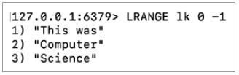
Chapter 06-6 NoSQL(33)
LRANGE 명령
LRANGE 명령은 지정된 범위의 요소들을 반환
예시) 리스트 ‘lk’의 모든 요소를 조회 ‘0’은 리스트의 첫 번째 요소, ‘-1’은 리스트의 마지막 요소를 의미 따라서 ‘0 -1’은 리스트의 처음부터 끝까지 모든 요소를 반환

Slide 37

Chapter 06-6 NoSQL(34)
LLEN 명령
리스트의 길이를 확인하는 명령
예시) ‘lk’ 리스트의 길이, 즉 요소의 개수를 반환 현재 ‘lk’는 3개의 요소 ‘This was’와 ‘Computer’, ‘Science’를 가지고 있으므로 명령을 실행하면 ‘3’이라는 결과가 반환

Slide 38
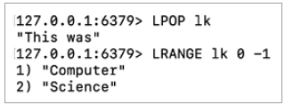

Chapter 06-6 NoSQL(35)
LPOP 명령
리스트의 왼쪽(앞)에서 요소를 제거하고 반환하는 명령
예시) ‘lk’ 리스트의 첫 번째 요소인 ‘This was’가 제거되고, 제거된 요소가 반환 LPOP 실행 후 ‘lk’의 상태는 [“Computer”, “Science”]
RPOP 명령
리스트의 오른쪽(뒤)에서 요소를 제거하고 반환
예시) ‘lk’ 리스트의 마지막 요소인 ‘Science’가 제거되고, 제거된 요소가 반환 RPOP 실행 후 ‘lk’의 상태는 [“Computer”]

Slide 39
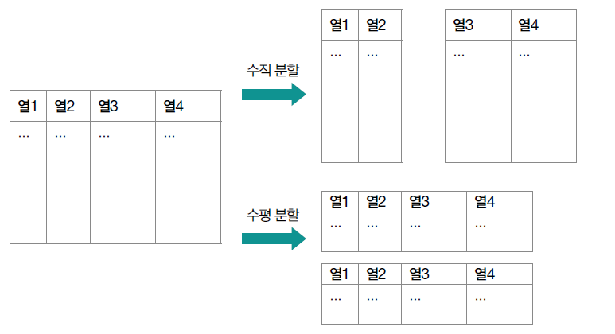
Chapter 06-6 NoSQL(36)
추가
학습
NOTE
데이터베이스 분할과 샤딩(1)
데이터베이스 분할(database partitioning) 또는 데이터베이스 파티셔닝
안정적이고 확장성 높은 데이터베이스 레코드 관리를 위해 테이블을 물리적으로 분할하여 레코드를 저장하는 기술
파티션 - 분할되어 저장되는 단위
테이블 내에 수많은 레코드가 효율적으로 저장되어야 하는 경우, 혹은 데이터베이스에 대한 부하의 분산을 고려해야 하는 경우에 유용하게 사용
수평적 분할(horizontal partitioning) - 테이블의 행을 기준
수직적 분할(vertical partitioning) - 테이블의 열을 기준

Slide 40
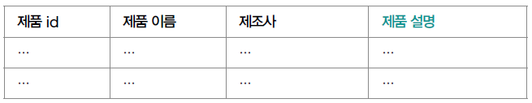
Chapter 06-6 NoSQL(37)
추가
학습
NOTE
데이터베이스 분할과 샤딩(2)
(정규화된 테이블이라 할지라도)물리적으로 테이블의 열을 분리하여 저장하는 것이 효율적일 때가 있음
수직적 분할이 필요한 사례
테이블에 발생하는 트랜잭션 수에 비해 테이블 내에 열이 과도하게 많거나, 특정 열에 속하는 레코드의 데이터 크기가 다른 열의 레코드에 비해 과도하게 큰 경우
보안 상의 이유로 특정 열을 별개의 테이블로 나누어 저장해야 하는 경우
예) 다음과 같은 ‘제품’ 테이블
‘제품’ 테이블에 대한 모든 조회마다 ‘제품 설명’ 정보가 필요한 경우가 아닌 이상, ‘제품 설명’ 열을 별도의 테이블로 분리한 뒤 필요할 때에만 조회하는 것이 성능상 유리

Slide 41
Chapter 06-6 NoSQL(38)
추가
학습
NOTE
데이터베이스 분할과 샤딩(3)
수평적 분할
테이블에 수많은 레코드가 존재하고, 테이블의 레코드를 참조할 때마다 모든 레코드를 한 번에 불러들일 필요가 없는 경우
예) SELECT를 할 때마다 앞서 살펴본 ‘제품’ 테이블의 모든 레코드(모든 제품의 관련 정보)를 불러들이는 것보다 별개의 테이블로 나누어 조회하는 것이 성능상 유리
보통 ‘데이터베이스/테이블 분할’, ‘데이터베이스/테이블 파티셔닝’이라는 용어는 수평적 분할을 의미
대표적 수평적 분할 방법
범위 분할(Range Partitioning)
목록 분할(List Partitioning)
해시 분할(Hash Partitioning)
키 분할(Key Partitioning)

Slide 42
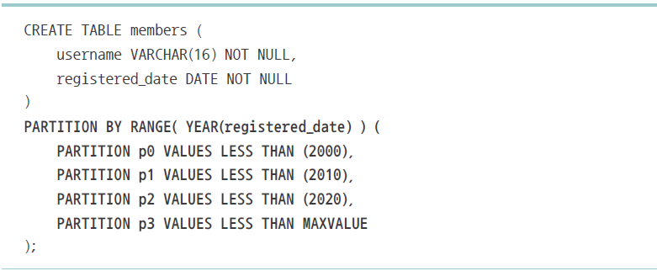
Chapter 06-6 NoSQL(39)
추가
학습
NOTE
데이터베이스 분할과 샤딩(4)
범위 분할(Range Partitioning)
레코드 데이터가 가질 수 있는 범위를 정의하고, 해당 범위를 기준으로 테이블을 나눔
예시) 다음과 같이 가입 회원들의 데이터를 관리하는 경우를 가정
회원들의 가입 연도를 범위로 정의하고, 그 범위에 따라 테이블을 분할
2000년 이전에 가입한 회원들은 ‘p0’ 파티션, 2000년부터 2009년 사이에 가입한 회원들은 ‘p1’ 파티션, 2010년부터 2019년 사이에 가입한 회원들은 ‘p2’ 파티션, 2020년 이후에 가입한 회원들은 ‘p3’ 파티션에 저장

Slide 43
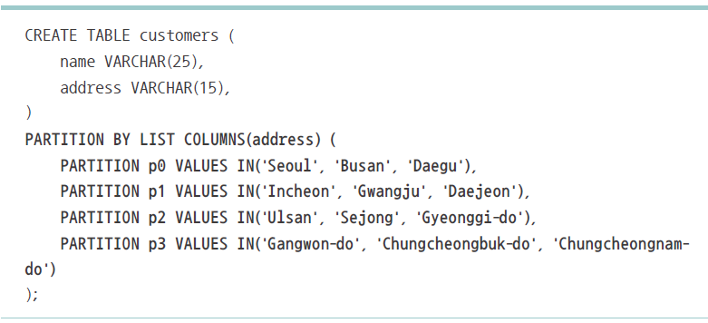
Chapter 06-6 NoSQL(40)
추가
학습
NOTE
데이터베이스 분할과 샤딩(5)
목록 분할(List Partitioning)
레코드 데이터가 특정 목록(리스트)에 포함된 값을 가질 경우 해당 레코드를 별도의 테이블로 분할
예시) ‘customers’라는 테이블의 주소(address ) 열을 기준으로 분할
‘address’의 값이 특정 목록에 포함된 경우 해당 레코드는 정의된 파티션(p0, p1, p2, p3)으로 분할
주소가 ‘Seoul’인 고객 레코드는 ‘p0’ 파티션에 주소가 ‘Incheon’인 고객 레코드는 ‘p1’ 파티션에 저장

Slide 44
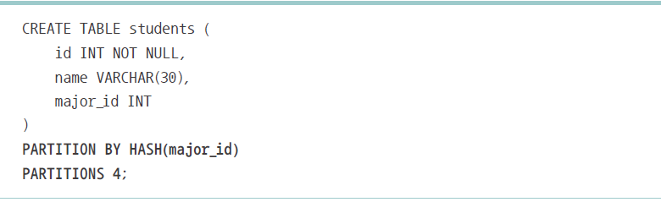
Chapter 06-6 NoSQL(41)
추가
학습
NOTE
데이터베이스 분할과 샤딩(6)
해시 분할(Hash Partitioning)
특정 열 데이터에 대한 해시 값을 기준으로 별도의 테이블로 분할
즉, 파티션별 레코드가 해시 값을 기준으로 균등하게 분배
예시) 학생들의 전공 과목 데이터를 관리
‘students’라는 테이블을 ‘major_id’ 열을 기준으로 분할
레코드는 ‘major_id’ 값에 해시 함수를 적용하여 생성된 해시 값에 따라 4개의 파티션으로 나뉘어 저장(PARTITIONS 4)

Slide 45
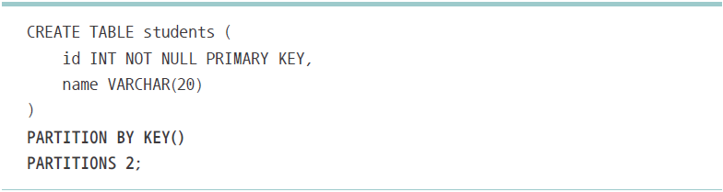
Chapter 06-6 NoSQL(42)
추가
학습
NOTE
데이터베이스 분할과 샤딩(7)
키 분할(Key Partitioning)
키를 기준으로 별도의 테이블로 분할
즉, 파티션별 레코드가 키를 기준으로 균등하게 분배
예시) 학생 데이터를 관리하는 경우
‘students’라는 테이블의 기본 키 ‘id’를 기준으로 파티셔닝
레코드가 ‘id’ 값에 따라 2개의 파티션으로 나뉨(PARTITIONS 2)

Slide 46
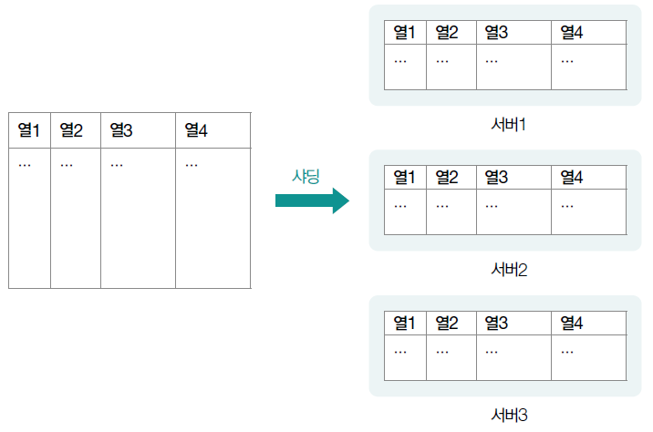
Chapter 06-6 NoSQL(43)
추가
학습
NOTE
데이터베이스 분할과 샤딩(8)
샤딩(sharding) - 분할된 테이블을 별개의 데이터베이스 서버에 분산하여 저장하는 기술
샤드(shard) - 분할되어 저장된 단위
샤딩은 샤드를 여러 서버에 분산하여 저장하는 수평적 분할 기법
분할된 샤드들은 여러 서버에 분산되어 저장되기 때문에 부하 분산 효과를 얻을 수 있음

Slide 47
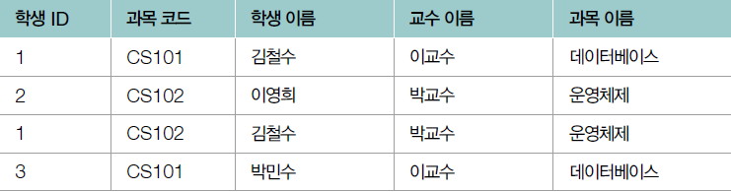
Chapter 06-6 NoSQL(44)
기술 면접
TIP
취업 멘토가 알려 주는 기술 면접 질문 20(1)
난이도 ★★☆
Q1. 데이터 저장과 관리가 목적이라면 단순히 파일 시스템을 사용해도 될 것임 그럼 데이터베이스를 사용하는 이유는 무엇일까?
난이도 ★★☆
Q2. 트랜잭션과 ACID가 무엇인지 설명
난이도 ★☆☆
Q3. 기본 키가 무엇이며, 어떤 조건을 만족해야 하는지 설명
난이도 ★★★
Q4. 다음에 제시된 테이블이 가지고 있는 문제가 어떤 것인지 설명하고, 그 해결 방법을 제시

Slide 48
Chapter 06-6 NoSQL(45)
기술 면접
TIP
취업 멘토가 알려 주는 기술 면접 질문 20(2)
난이도 ★★☆
Q5. 데이터 관리에 있어 때로는 정규화가 필요하지 않을 때도 있음 정규화가 필요하지 않은 상황은 어떤 상황일까?
난이도 ★★☆
Q6. 인덱스란 무엇이며, 인덱스를 통해 어떻게 성능을 향상시킬 수 있는지 설명
난이도 ★★☆
Q7. 인덱스가 오히려 성능을 악화시키는 사례도 있음. 이러한 성능 악화는 어떤 상황에서 발생하는지, 그래서 인덱스를 언제, 어떻게 사용해야 하는지에 대해 설명
난이도 ★★☆
Q8. 인덱스에는 B 트리, 혹은 B 트리의 변형인 자료구조가 사용됨. 그 이유를 설명
난이도 ★★☆
Q9. 참조 무결성 제약 조건에 대해 설명
난이도 ★★☆
Q10. INNER 조인과 OUTER 조인의 차이점을 설명

Slide 49
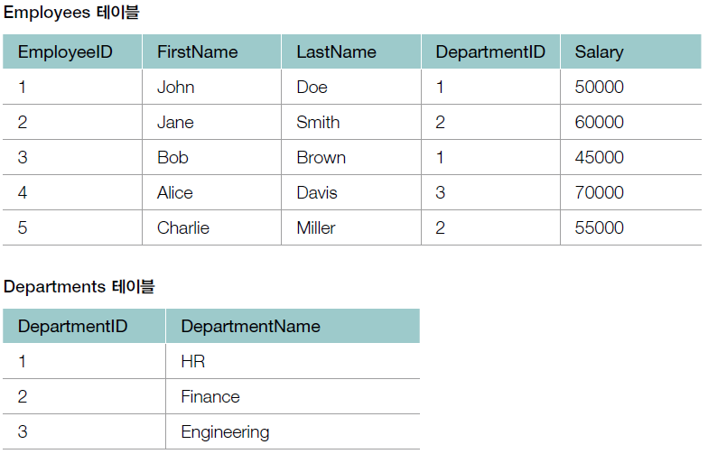
Chapter 06-6 NoSQL(46)
기술 면접
TIP
취업 멘토가 알려 주는 기술 면접 질문 20(3)
[Q11 - Q15]
Employees 테이블
직원의 ID(EmployeeID )와 이름(FirstName ), 성(LastName ), 사업부서 ID(DepartmentID), 연봉(Salary )이 저장
Departments 테이블
사업부서의 ID(DepartmentID)와 부서명(DepartmentName)이 저장

Slide 50
Chapter 06-6 NoSQL(47)
기술 면접
TIP
취업 멘토가 알려 주는 기술 면접 질문 20(4)
난이도 ★★☆
Q11. 모든 직원의 이름을 조회하는 SQL문을 작성
난이도 ★★☆
Q12. 전 직원의 급여를 10% 인상하는 SQL문을 작성
난이도 ★★☆
Q13. Employees 테이블의 DepartmentID가 Departments 테이블의 DepartmentID를
참조하는 외래 키를 추가
참조하는 테이블의 레코드가 삭제될 경우에는 참조한 테이블의 레코드가 함께 삭제되어야 하며, 참조하는 테이블의 레코드가 수정될 경우에는 참조한 테이블의 레코드를 NULL로 설정해야 함
난이도 ★★★
Q14. Employees 테이블과 Departments 테이블을 (INNER)조인하여 모든 직원의 이름과
부서 이름을 조회하는 SQL문을 작성
난이도 ★★★
Q15. Employees 테이블과 Departments 테이블을 (INNER)조인하여 Finance 부서의 직원 이름과 급여를 조회하는 SQL문을 작성

Slide 51
Chapter 06-6 NoSQL(48)
기술 면접
TIP
취업 멘토가 알려 주는 기술 면접 질문 20(5)
난이도 ★★☆
Q16. SQL에서 뷰를 사용하는 목적을 설명해
난이도 ★★☆
Q17. NoSQL 데이터베이스란 무엇이며, 관계형 데이터베이스와 어떤 차이점이 있는지 설명
난이도 ★★☆
Q18. 관계형 데이터베이스와 비교해 NoSQL 데이터베이스는 어떤 상황에서 유리한가? 또 어떤 상황에서 불리한가?
난이도 ★★☆
Q19. Redis가 캐시 서버로써 동작하는 부차적인 데이터베이스로 유용하게 사용되는 이유는
Redis의 어떤 특성 때문인지 설명
난이도 ★★☆
Q20. 데이터베이스 샤딩이 무엇인지 설명

Slide 52
email: tegongkang@gmail.com
website: https://minchul.net
youtube: https://youtube.com/@kangminchul

